Slide 1
Царство грибов

Slide 2
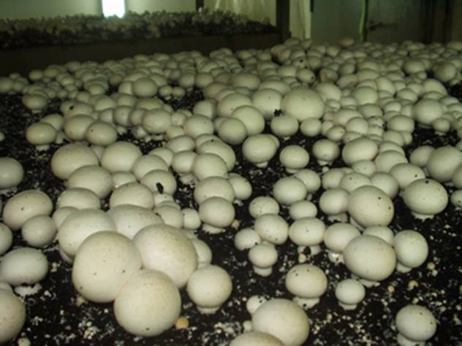
Шампиньоны

Slide 3
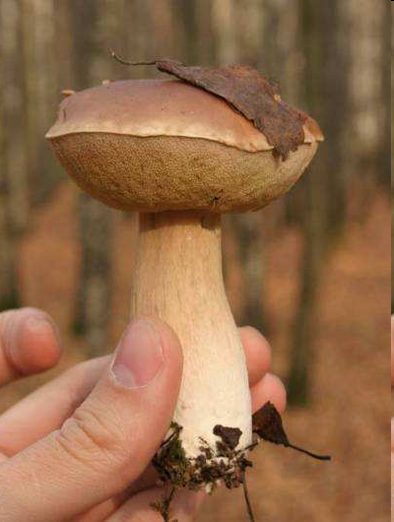
Строение гриба
шляпка
споры
Плодовое
тело
ножка
грибница

Slide 4
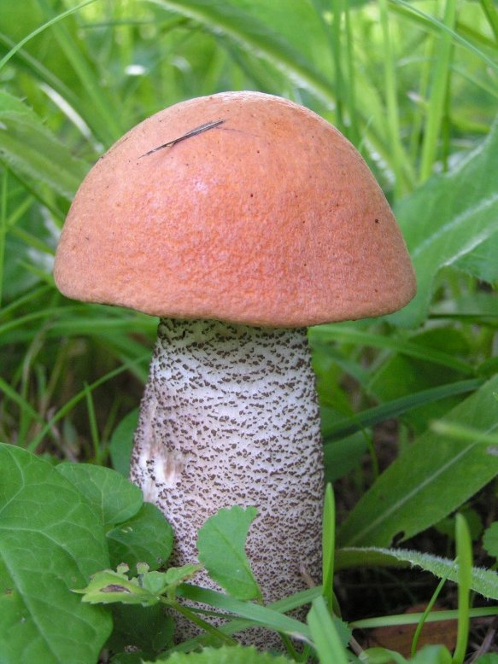
Подосиновик

Slide 5
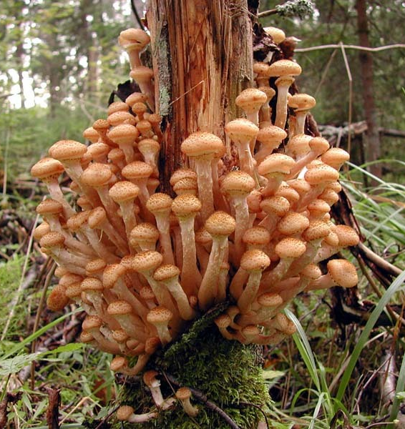
Опята

Slide 6
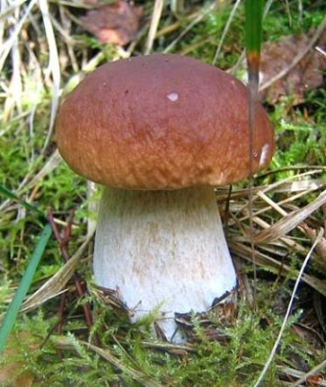
Белый гриб

Slide 7
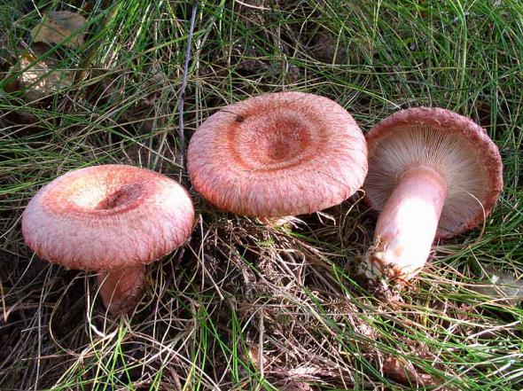
Волнушки

Slide 8
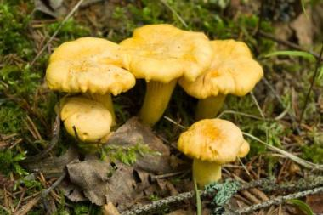
Лисички

Slide 9
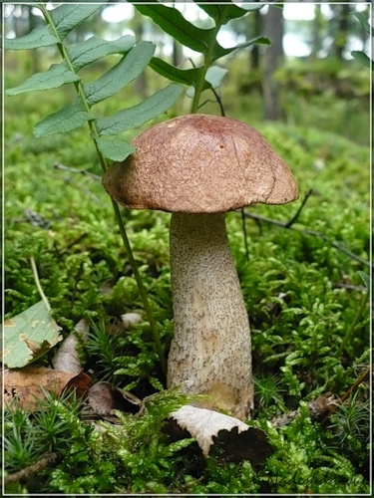
Подберезовик

Slide 10

Съедобные грибы

Slide 11
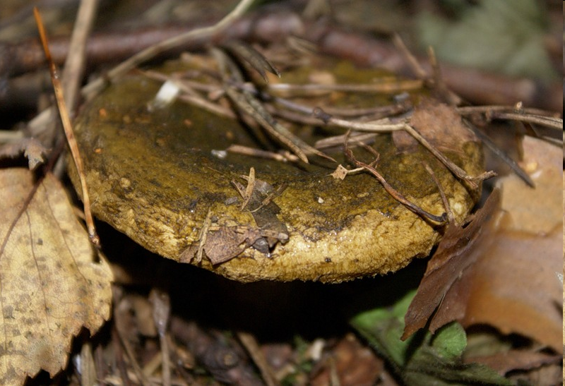
Груздь черный

Slide 12
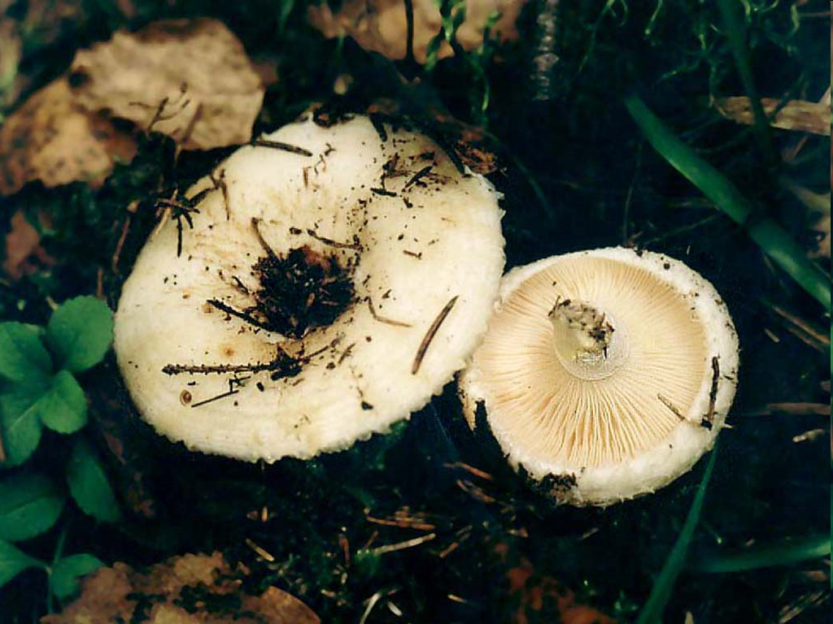
Груздь белый

Slide 13
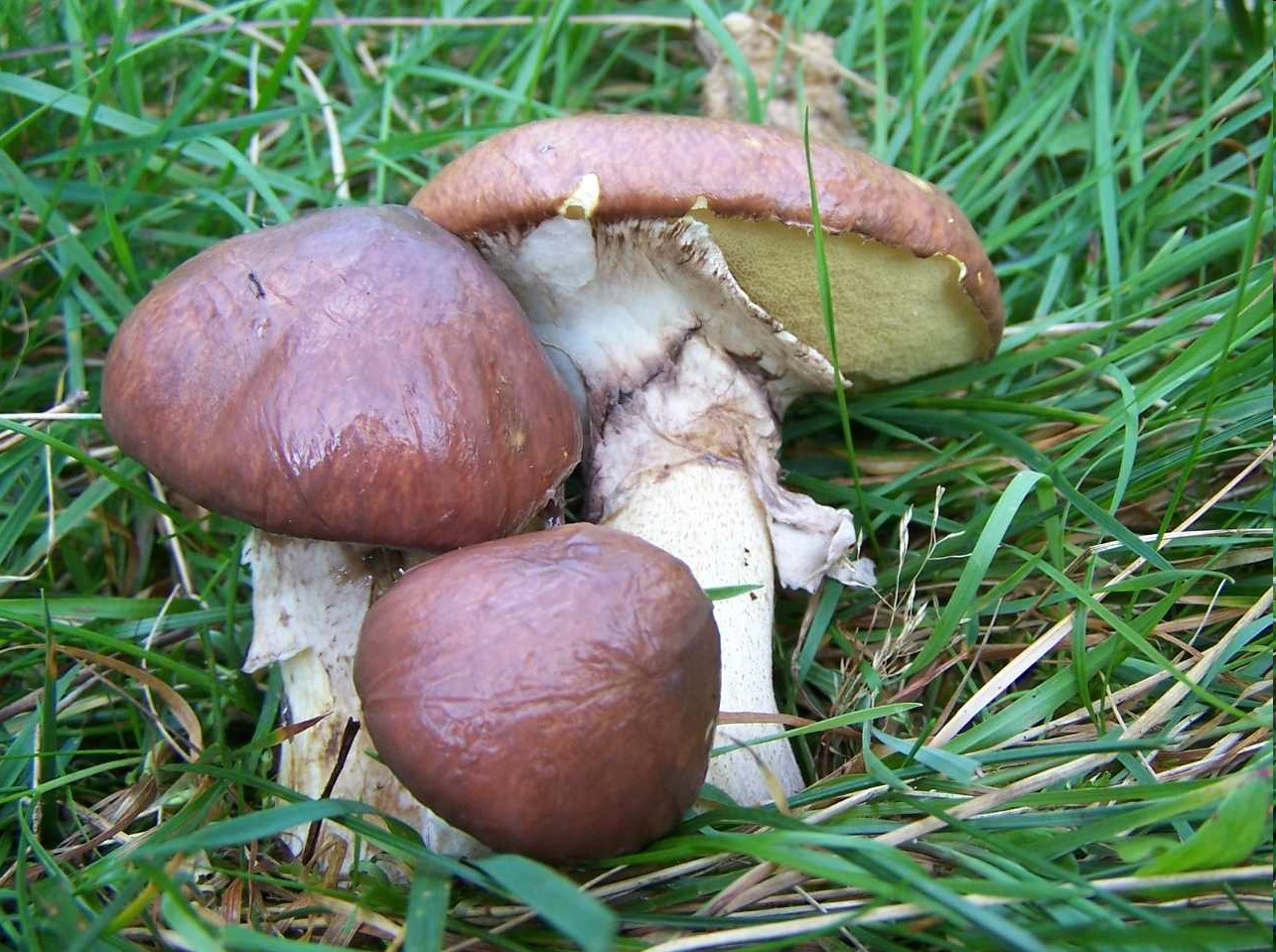
Маслята

Slide 14
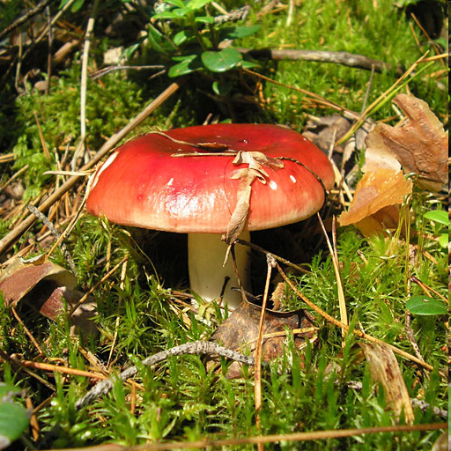
Сыроежки

Slide 15
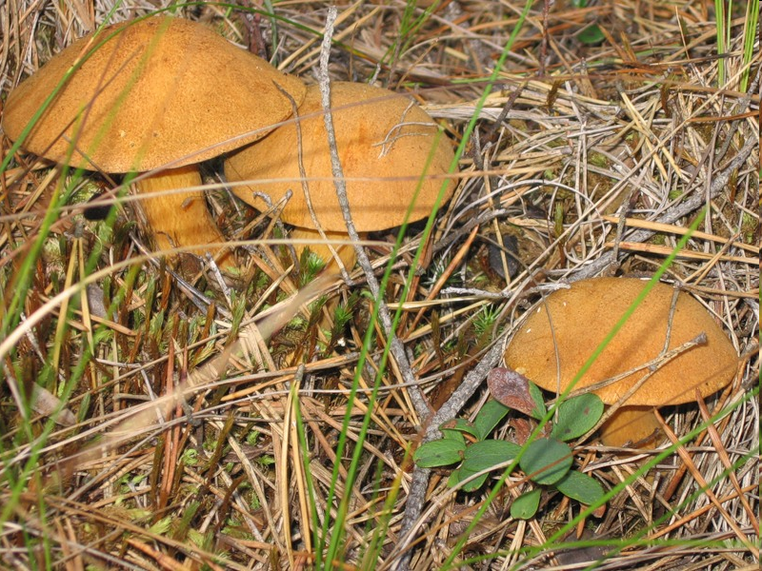
Моховик

